Slide 1
基督徒的信仰

Slide 2
基督徒的寶藏
- 在聖神內

Slide 3
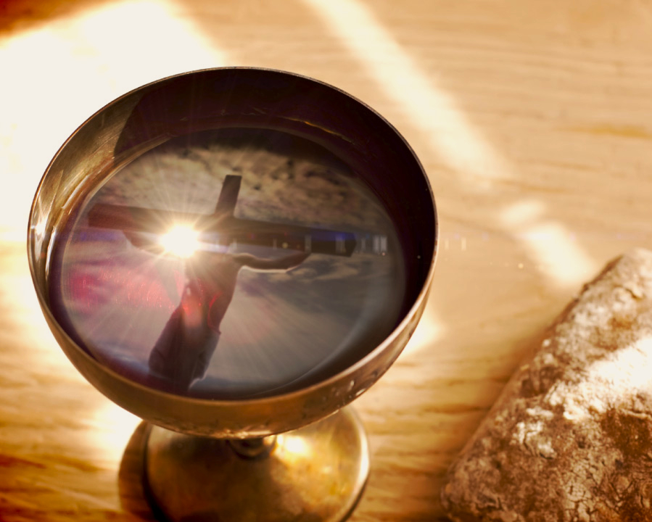
基督徒在參與感恩祭時，呼求主派遣聖神，使餅和酒成為基督的體血，同時，又懇求主，使我們在分享基督的體血之後，藉同一的聖神合成一體。原來餅、酒成為基督的體、血及信徒們彼此合成一體，都需要一種新的靈氣 － 聖神。
聖神為基督徒來說，藴涵豐富的含意，代表著「與基督親近」。聖神降臨的意思正好表示這件事實現了。聖神推動信徒勇敢和自由地宣揚基督的福音，顯示復活的基督與我們在一起，使我們能超越自己的束縛，向人宣講基督。
This Photo by Unknown author is licensed under CC BY-NC.

Slide 4
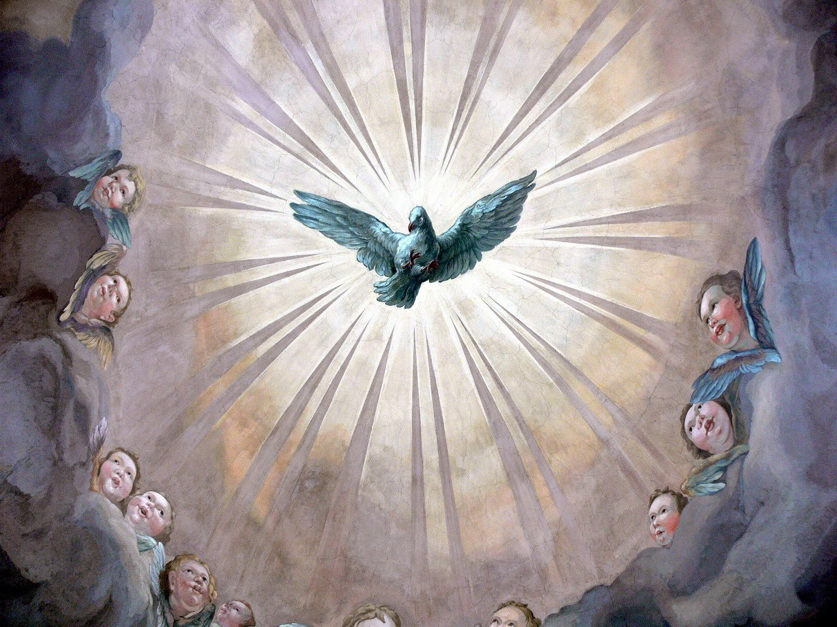
聖神不是聖父或基督之外的另一個神，而是與復活的基督連在一起的力量。若明白聖神與基督徒所信的基督連結在一起，同時亦會明白領聖體是領受與基督同一的聖神。聖神的力量使領受的人合成為基督的奧體。其實，聖神是基督的精神和使基督復活的力量。天父使基督復活的這種力量就是聖神。聖神使所有加入他的團體的人認識納匝肋人耶穌已復活了。耶穌不單只是二千年前的一個人，直到現在他仍與我們人類在一起。
神不是聖父或基督之外的另一個神，而是與復活的基督連在一起的力量。若明白聖神與基督徒所信的基督連結在一起，同時亦會明白領聖體是領受與基督同一的聖神。聖神的力量使領受的人合成為基督的奧體。其實，聖神是基督的精神和使基督復活的力量。天父使基督復活的這種力量就是聖神。聖神使所有加入他的團體的人認識納匝肋人耶穌已復活了。耶穌不單只是二千年前的一個人，直到現在他仍與我們人類在一起。
This Photo by Unknown author is licensed under CC BY-SA-NC.

Slide 5
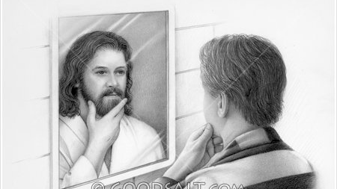
完整的鏡子能反映完美的影像。若鏡面破碎，每一小片都可以照出一個影像來。耶穌死在十字架上時，即如鏡面破碎了。耶穌基督的精神散發在在每一個人身上。當信徒在人羣中認出基督時，就是破鏡重圓的時候。那時這面鏡子會照出一個完美的基督的面貌。這復合碎鏡的力量和精神就是聖神。
This Photo by Unknown author is licensed under CC BY.

Slide 6
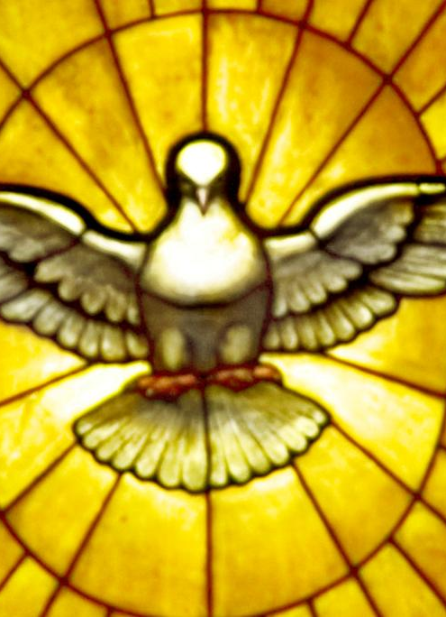
當比拉多問耶穌「甚麼是真理」後，即出去對民眾說：「我在這人身上查不出什麼罪狀來。」 （ 若18:38）其實，我們很多時也像比拉多，發出「甚麼是真理」這問題後，即離開此問題而言它。耶穌說他來到這世界是為給真理作證 （參閱 若18:37）。耶穌所說的真理能使人成為自由、勇敢的人。因此，教會的「不能錯」與耶穌所說的真理該連在一起。若耶穌所說的真理是給人力量的話，那麼教會或聖神同人在一起時，人便不會錯。不會錯與真理是分不開的。換句話說，就是當聖神與你在一起時，你一定不會離開這力量和真理的泉源。事實上，教會也有錯；然而，這並不表示教會沒有和聖神在一起。教會不能離開聖神，所以教會不能錯是因為常有聖神給她自由和勇氣。
This Photo by Unknown author is licensed under CC BY-SA-NC.

Slide 7
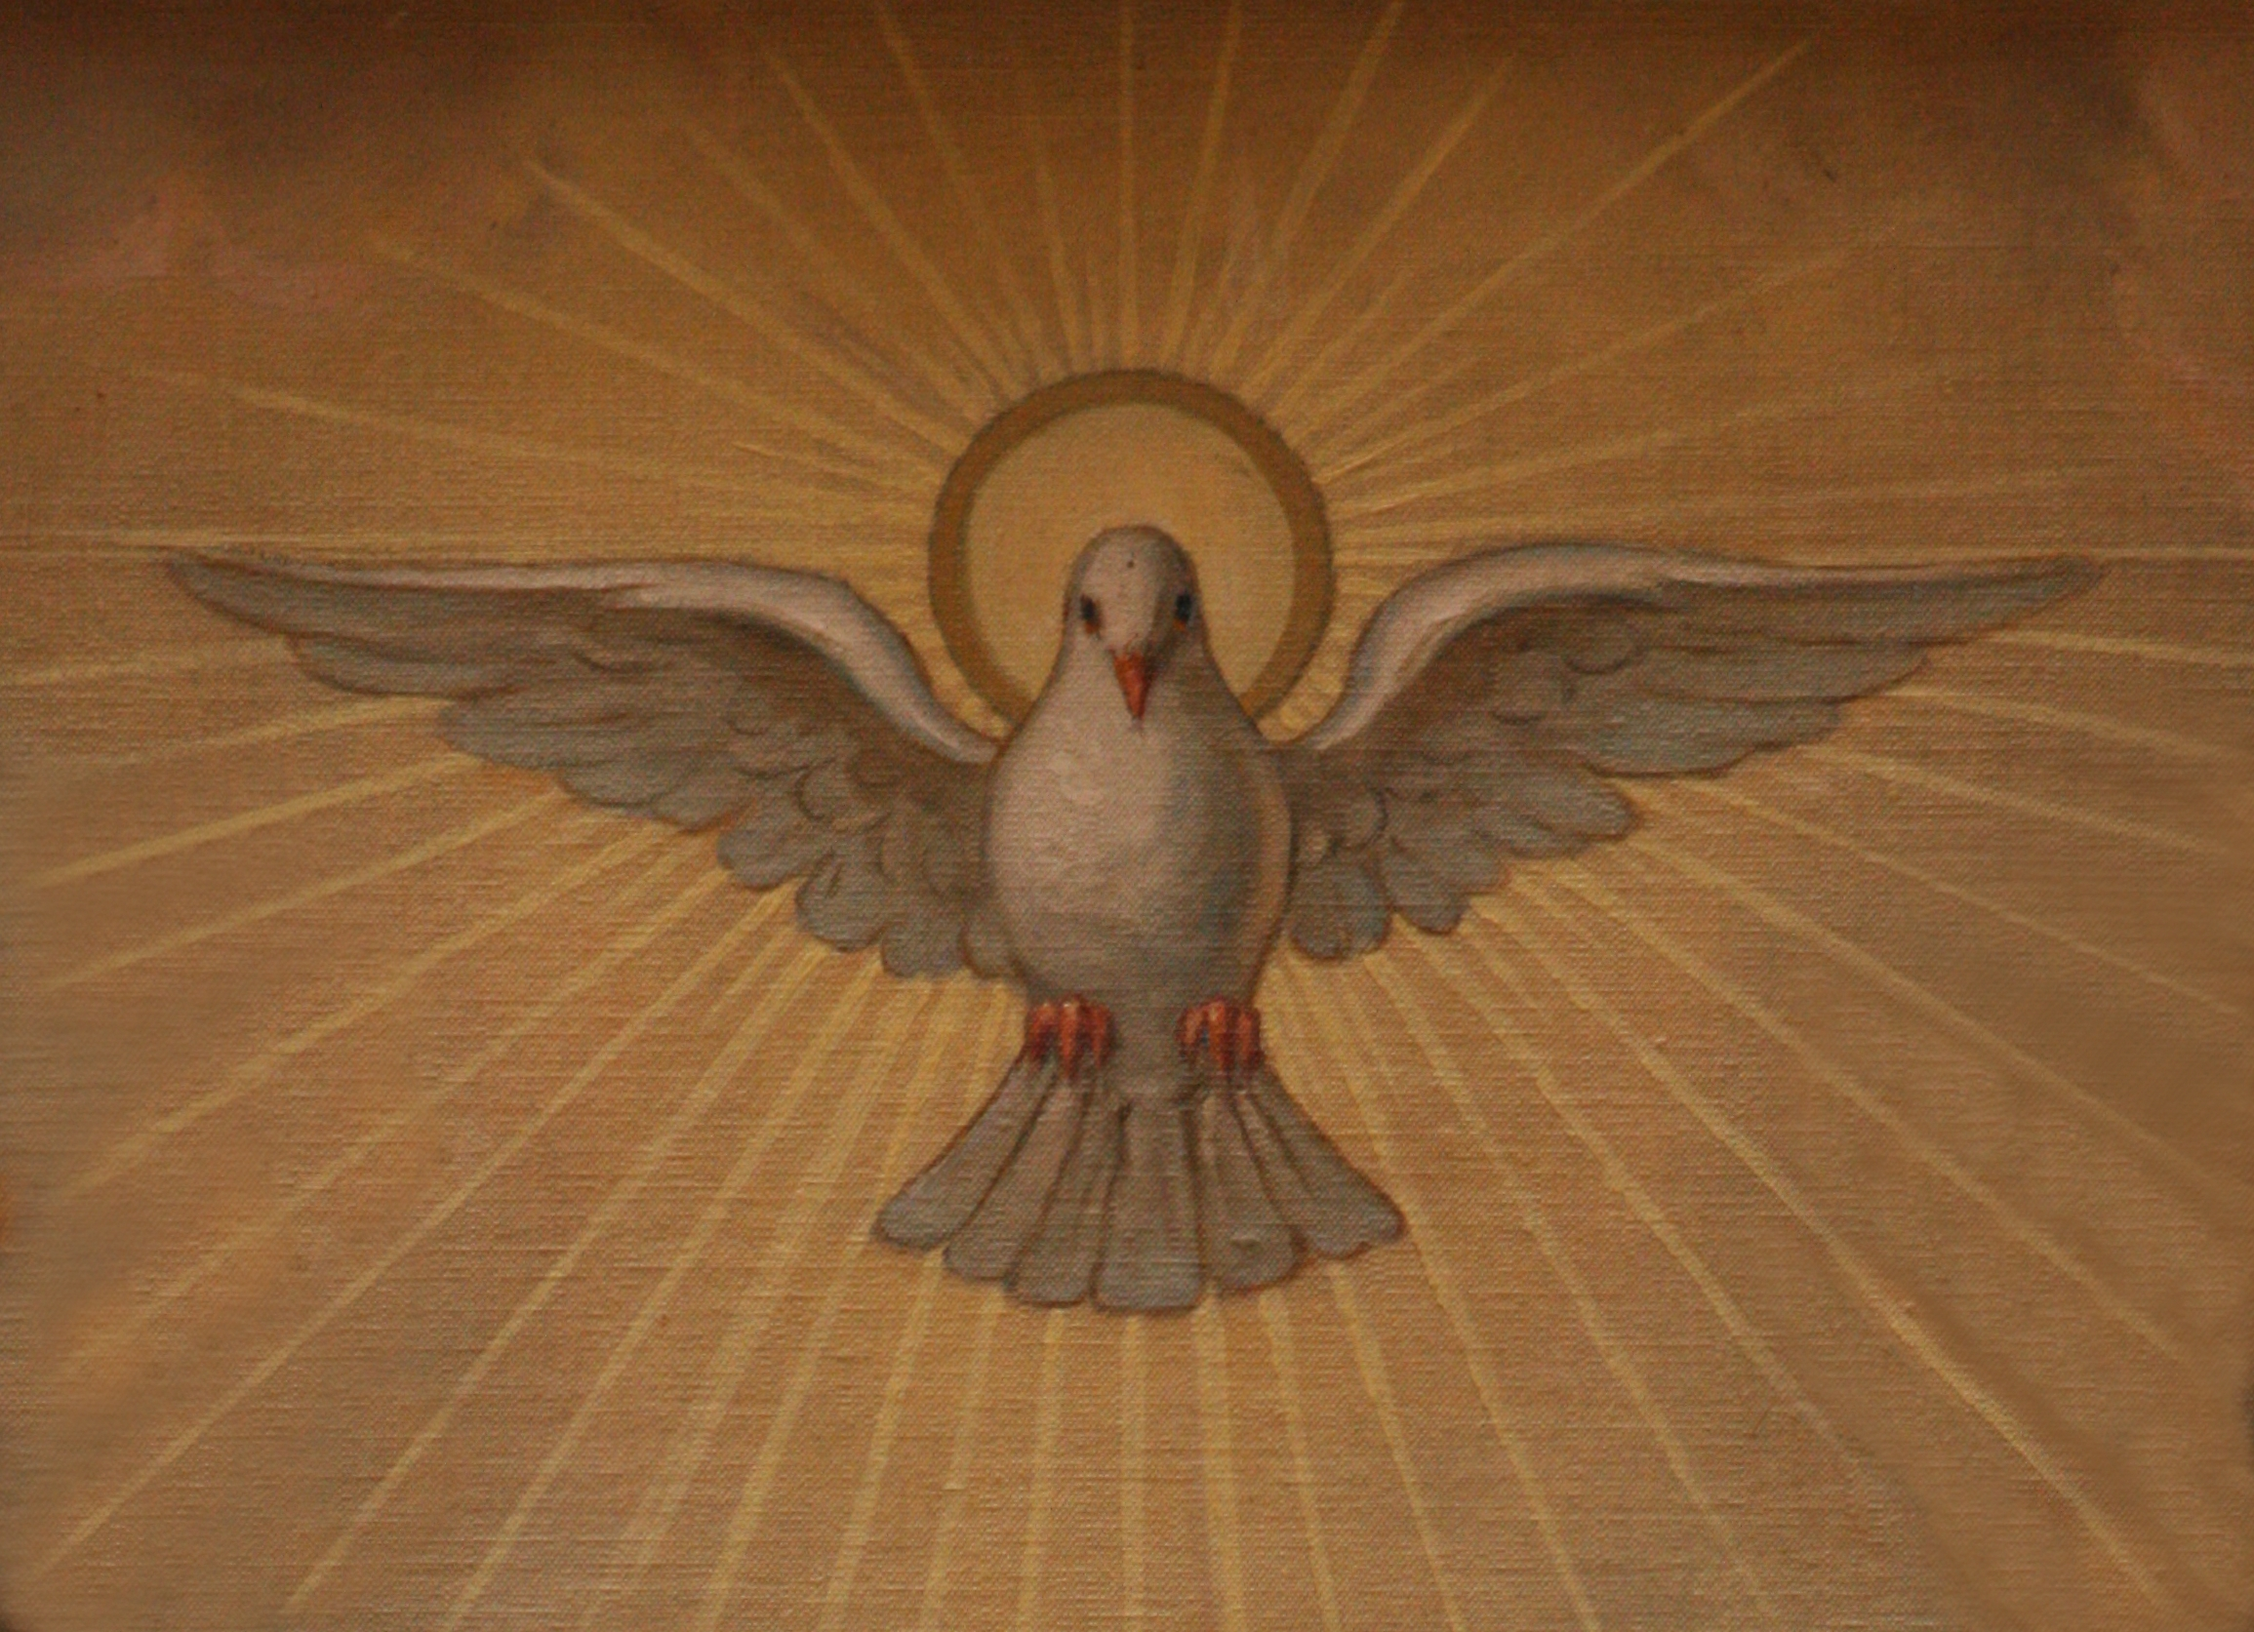
基督徒相信聖神，祂推動信徒忠於基督。聖經作者受聖神默感而不能錯是對真理而言，而非一般人所講的文法或文字上的錯誤。基督徒的信仰是基於天主對人的啟示。啟示不是人絞盡腦汁所想出來的一套所謂真理，而是人受聖神的默感，推動他們講或寫出天主啟示的道理。宗徒們在耶穌升天後，以更圓滿的領悟，將主耶穌的所言所行傳授給信眾；宗徒們享有這種完美的領悟是因為受了基督光榮的事跡所教導，及後更受真理之神的光明所教誨 （參閱 若14:26; 若16:13）。

Slide 8
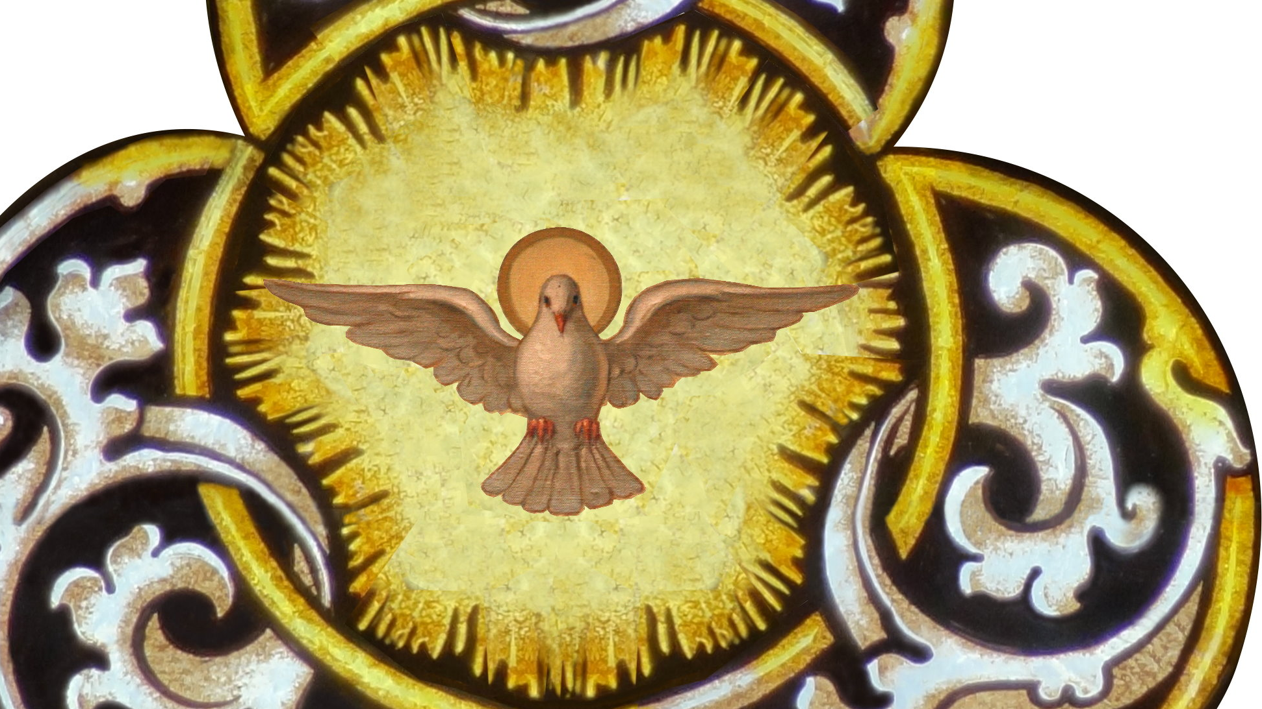
聖神不是由於人的需要而構想出來的一個神明。「聖神」這個名字是用來表達與基督分不開的深意。聖神使信徒的價值觀和生活方式時常有種更新、適應的力量去迎接生活中的挑戰，使我們恢復天主自由子女的身份，重獲子女的精神。這種脫胎換骨的生活便是我們常說的「在基督聖神內的生活」。然而，在我們的現實的生活，人卻常被某些思想或環境所束縛。基督徒需要聖神的勇氣來衝破這些束縛和藩籬。基督在世時，曾與犯罪的人和受輕視的人在一起，給予人一種平等合一的共融。這份真愛使人能面對現實及衝破束縛，享有內心的自由。這種自由，人可以不同的生活形式表達出來。有些人作導師、有些人作傳教士、有些人作先知、有些人則肩負起溝通、輔導的任務，有些人揀選獨身的生活，有些人甘心去度貧窮的生活，有些人願意過修道團體的生活。這些不同的形式都是由同一的聖神所推動，為建設同一的教會團體。為建設作為合一標記的教會，有些人被召去領受神職，主持禮儀施行聖事、宣講福音。
凡是基督徒都應在聖神內發揮創新的靈氣，親近基督，勇敢地面對一切，衝破束縛，做天父自由的子女，並為舊的世界帶來新鮮的感覺。

